Slide 2
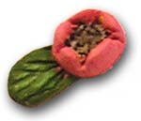
Из истории о тестопластике
Когда-то давным-давно, в седую старину, люди начали лепить хлебные лепешки из муки и воды и обжигать их на раскаленных камнях. Из теста выпекали не только хлеб, но и декоративные изделия.
Изготовление теста из муки, соли и воды является старинным обычаем и применялось для выполнения фигурок из народных сказаний и в религиозных целях. Еще древние египтяне, греки и римляне использовали фигурки из соленого теста для преклонения перед своими божествами.

Slide 3
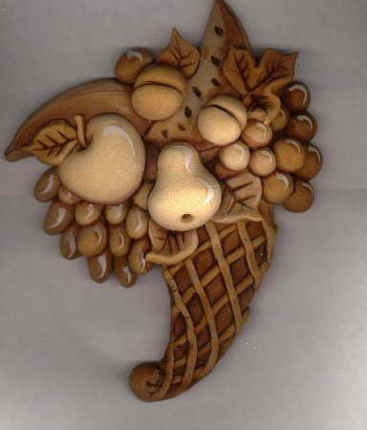
Из истории о тестопластике
В Германии и Скандинавии издавна было принято изготавливать пасхальные и рождественские сувениры из соленого теста. Различные медальоны, венки, кольца и подковы вывешивались в проеме окон или крепились к дверям. Считалось, что эти украшения приносят хозяевам дома, который они украшают, удачу и благоденствие.

Slide 4
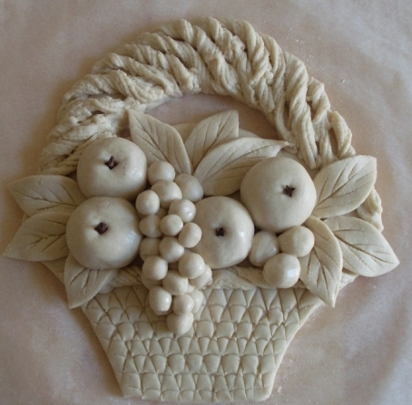
Из истории о тестопластике
В странах Восточной Европы популярны большие картины из теста.
У славянских народов такие картины не раскрашиваются и имеют обычный для выпечки цвет, что считается особенно привлекательным.

Slide 5
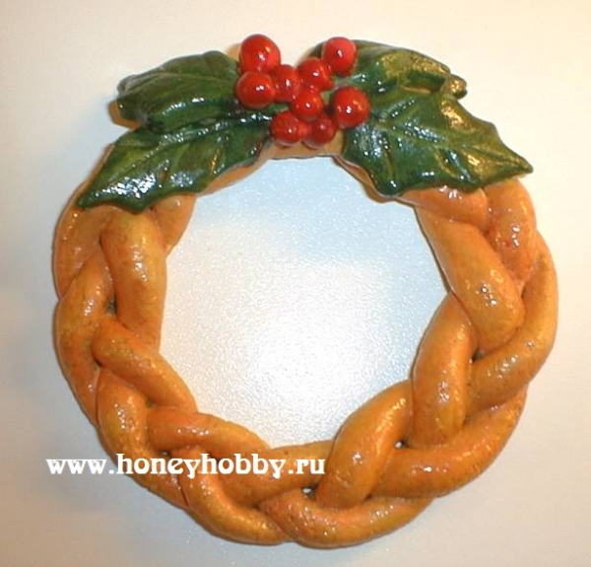
Из истории о тестопластике
В Греции и Испании во время торжеств в честь Богоматери на алтарь кладут великолепные хлебные венки, украшенные пышными орнаментами. Даже в далеком Эквадоре мастера художественных промыслов делали поделки из яркоокрашенного теста. У индейцев такие фигурки из теста раньше имели символический или мистический смысл.
В Китае начиная с 17 века делали марионетки из теста.
В Гималаях используют деревянные формы для жертвенных культовых фигур из ячменной муки.

Slide 6
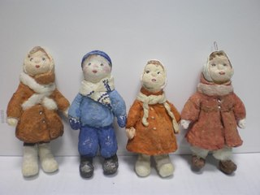
Из истории о тестопластике
Когда главным символом рождества стала елка, бедные люди изготавливали из хлебного теста рождественские украшения. Для сохранения украшений от поедания мышами и насекомыми в тесто добавляли большое количество соли. Так возникло соленое тесто.
Во время Первой и Второй мировых войн искусство изготовления соленого теста было утеряно, поскольку не хватало материала. В наше время эта древняя традиция начала возрождаться. В последние двадцать лет оно вызывает все больший интерес, с каждым годом расширяя круг своих поклонников.

Slide 7
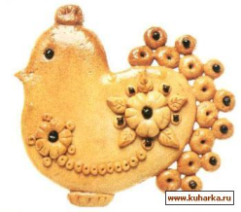
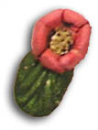
Из истории о тестопластике
Хотя поделки из теста - древняя традиция, им находится место и в современном мире, потому что сейчас ценится все экологически чистое и сделанное своими руками.
Соленое тесто в последние годы стало очень популярным материалом для лепки. Работа с ним доставляет удовольствие и радость.
На Руси фигурки из этого материала дарили на Новый год в знак благополучия, плодородия, сытости. Еще в те времена, когда на Руси Новый год праздновали 1 сентября, а заодно и свадьбы играли, было принято дарить фигурки из соленого теста. А украшали их росписью, характерной для той местности, где жили наши предки. Считалось, что любая поделка из соленого теста, находящаяся в доме, - символ богатства и благополучия в семье. И хлеб с солью будут всегда на столе. Вот почему эти фигурки нередко называли очень просто -"хлебосол". Возрождение этой старой народной традиции расширило применение соленого теста. Оно оказалось прекрасным материалом для детского творчества.

Slide 8
Набор инструментов
Маленькая скалочка
Противень или дощечка
Баночка с водой
Кисточка для смачивания теста
Ситечко
Чесноковыжималка
Фольга
Стеки
Кондитерские формочки…

Slide 9
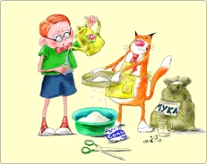
Рецепты
Классический рецепт:
Мука – 300 г (2 чашки)
Соль – 300 г (1 чашка)
Вода – 200 г (200мл).
***********************
Твердое тесто для изразцов:
200 г муки
400 г соли
1 ст. ложка клея ПВА
************************
Тесто для утонченной обработки:
200 г муки
200 г соли
100 г крахмала
150 мл воды
1 ст. ложка ПВА

Slide 10
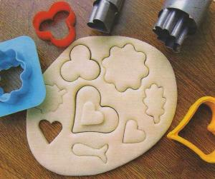
Приёмы лепки

Slide 11
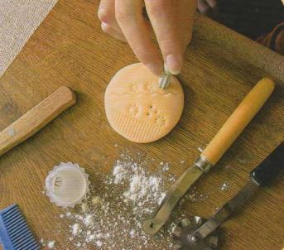
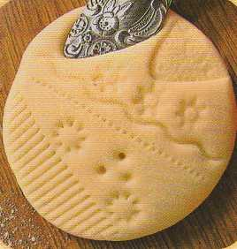
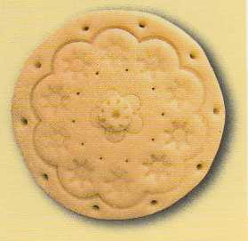
Создание фактуры поверхности

Slide 12
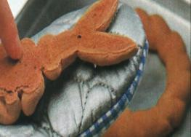
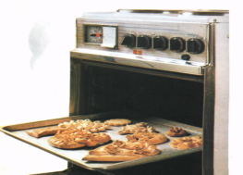
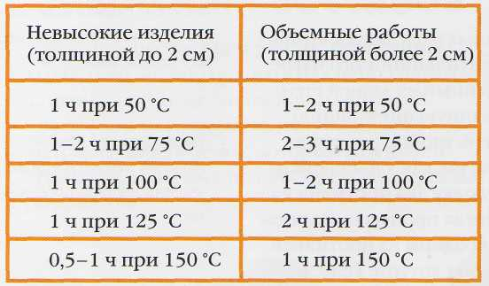
Способы сушки
Воздушная сушка
Сушка в духовке

Slide 13
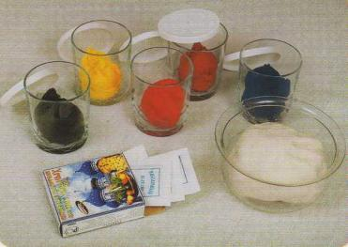
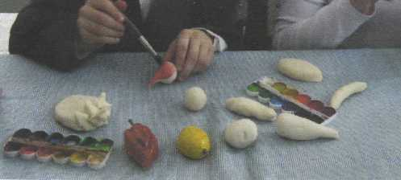
Окрашивание
Цветное тесто при замешивании
Окрашивание готовых изделий красками

Slide 14
Творческая композиция «Подставки под яйца»
Замешиваем соленое тесто:
200 г муки
200 г соли
100 г крахмала
150 мл воды
1 ст. ложка ПВА 2. Раскатываем пласт толщиной около 0.8см и вырезаем листик.

Slide 15
Творческая композиция «Подставки под яйца»
3. Дальше надо вырезать 2 цветочка, положить один на другой и вырезать отверстие для яйца. 4. Теперь собираем все вместе, для украшения мы посадили рядом еще божью коровку)))

Slide 16
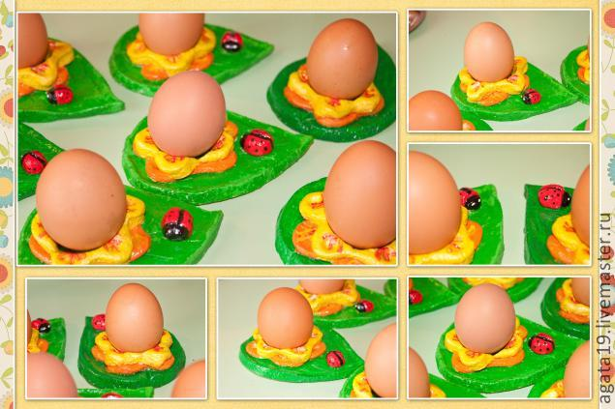
Творческая композиция «Подставки под яйца»
5. Сушим, красим, покрываем лаком. Лак использовали Уреплен ( его используют на предприятиях пищевой промышленности).
6. Готово, используем по назначению)))))

Slide 17
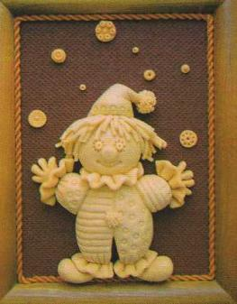
Понравилось, интересно? Попробуйте свои силы в лепке из солёного теста, Желаем успеха!

Slide 18
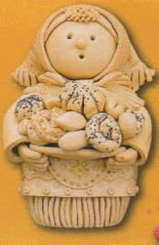
Спасибо за внимание!
Презентацию подготовила: Краснова Елена А.
Воспитатель старшей группы СРЦ «РОДНИК»
г. Раменское

